Slide 1
Pulmuone
김애리

Slide 2
Contents
리뉴얼 사이트 페이지
메인 페이지
컨텐츠 페이지
상세페이지
주제 선정 이유
사이트 제작 목표
경쟁 사이트 비교/분석

Slide 3
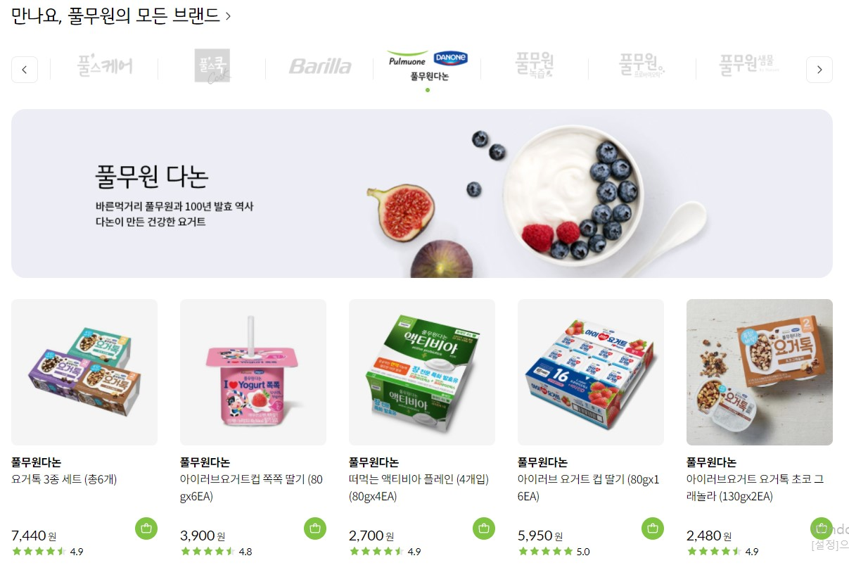
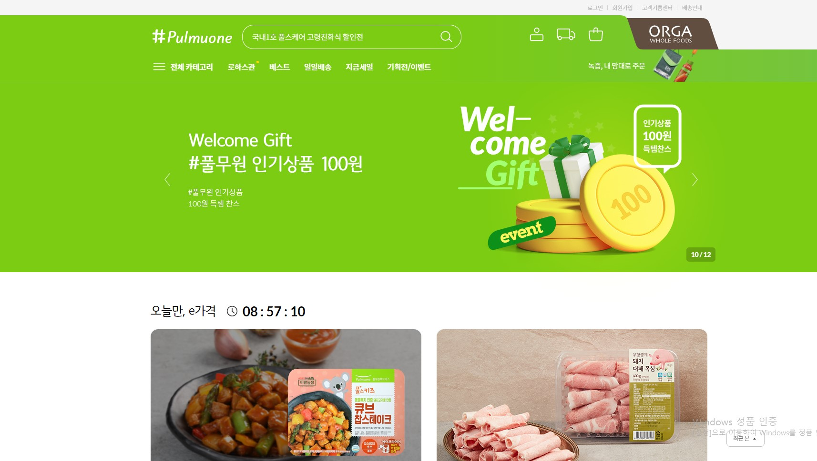
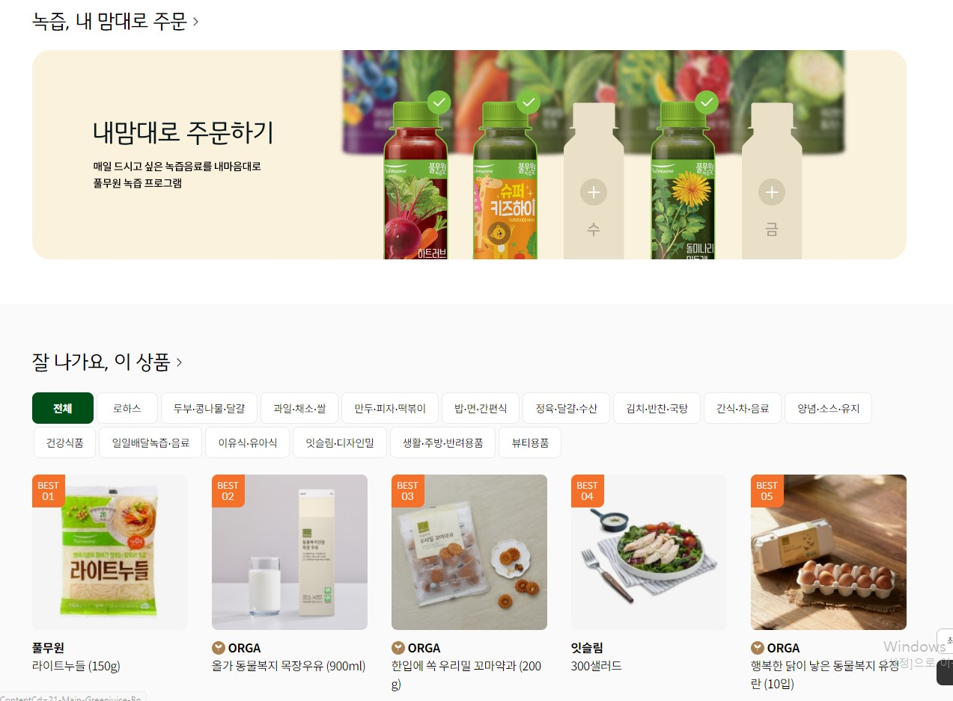
메인 페이지

Slide 4
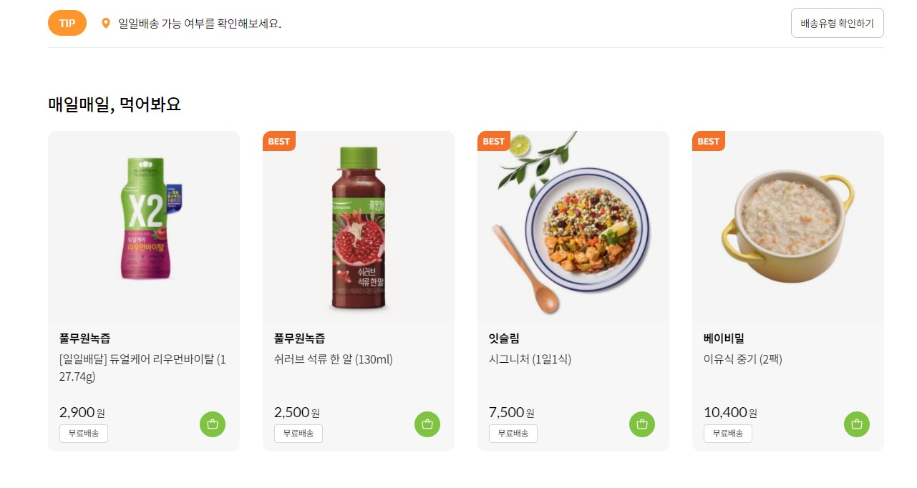
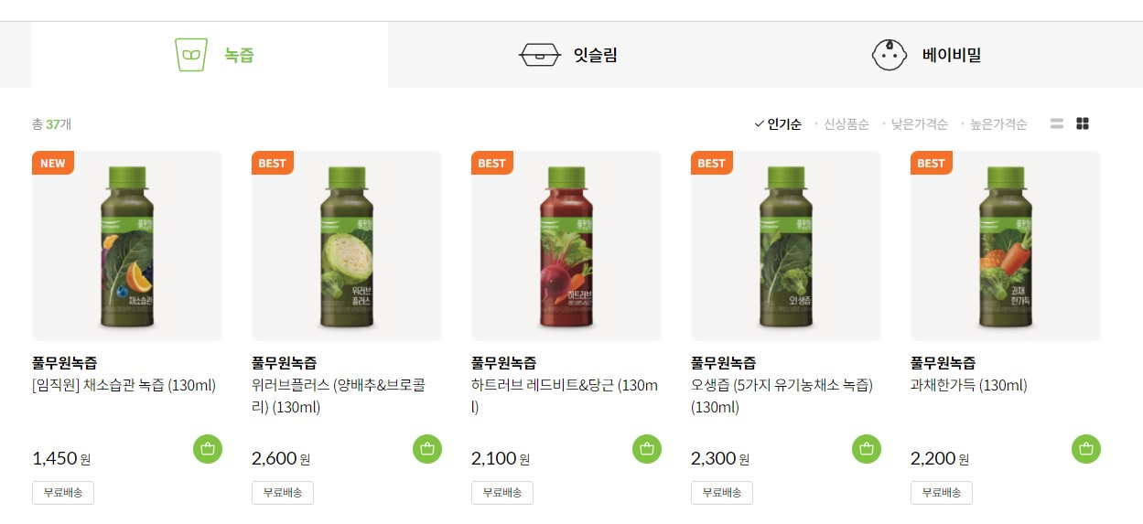
서브 페이지

Slide 5
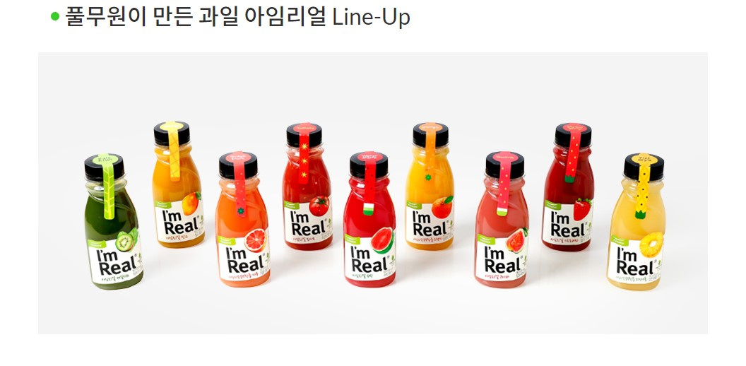
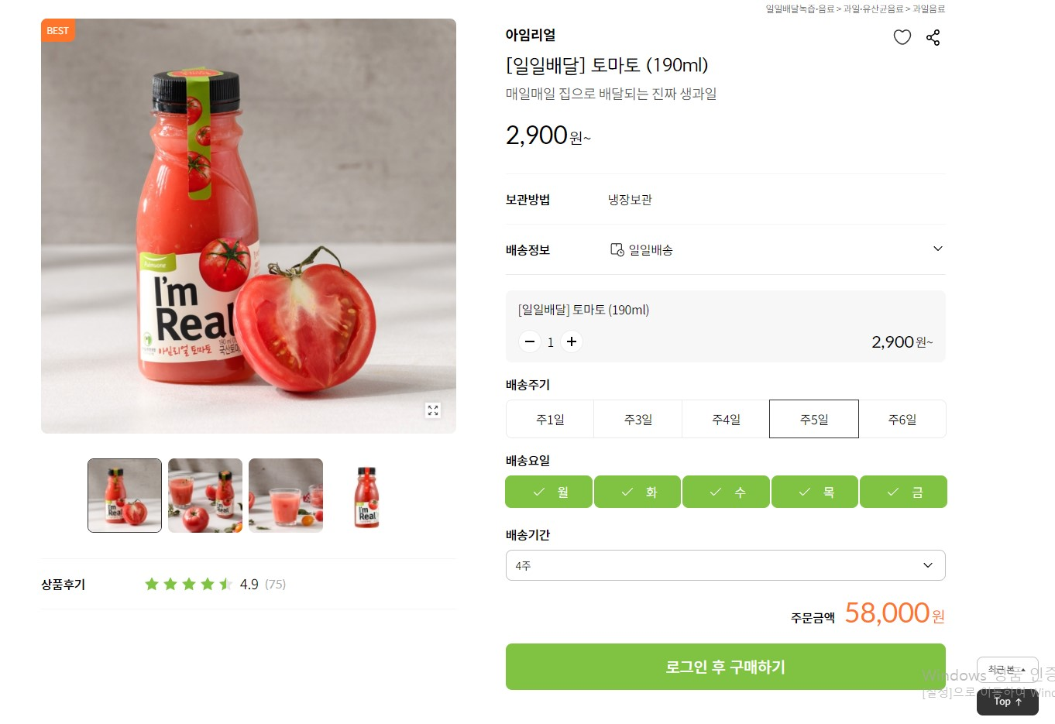
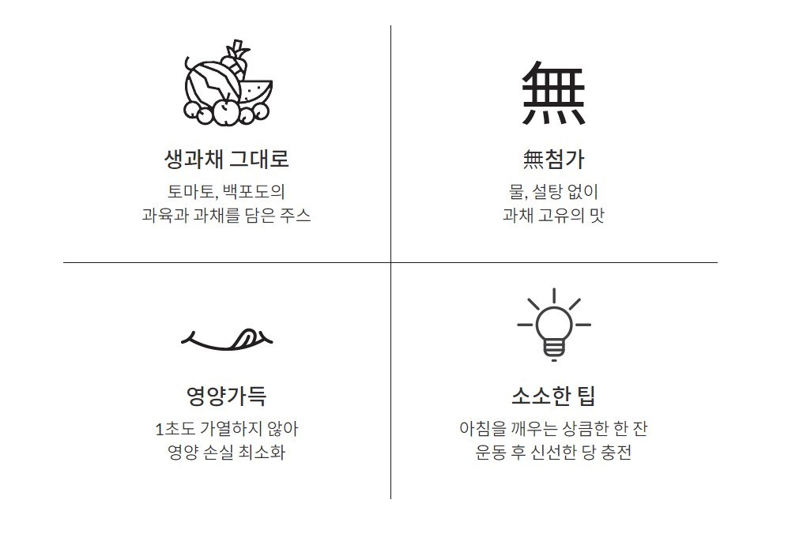
콘텐츠 페이지

Slide 6
주제 선정 이유
다양한 품목을 취급하는 브랜드여서 깔끔하게 구성하기 좋은 표본이 될 것 같았다.

Slide 7
사이트 제작 목표
메인 페이지에 나열되어 있는 카테고리 섹션을 지루하지 않게 배치, 포지셔닝
메인 페이지의 스와이프 배경색을 메인색상과 차별화를 두어 구분하여 볼 수 있게 변경
보다 편한 쇼핑을 할 수 있도록 이벤트 배너 등이 표시되는 사이드바와 스크롤 시 담기, 구매 버튼등이 화면에 고정되게 하는 레이아웃을 추가

Slide 8
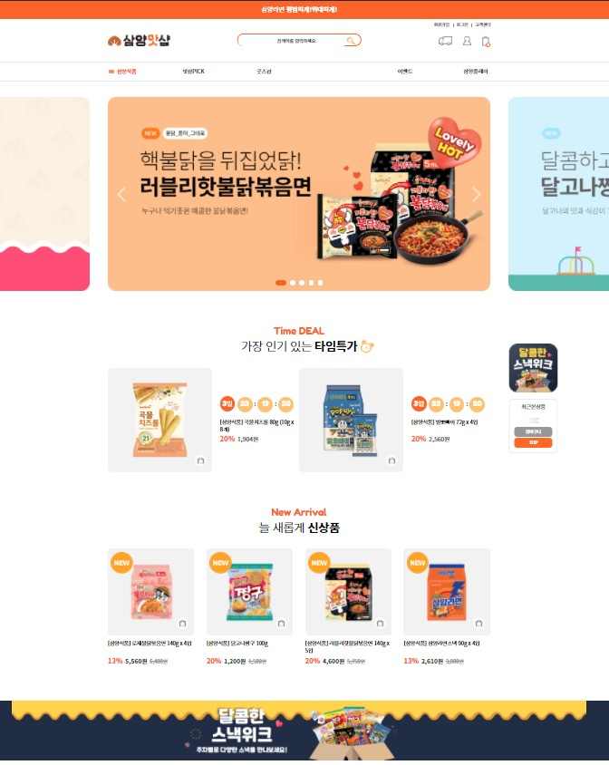
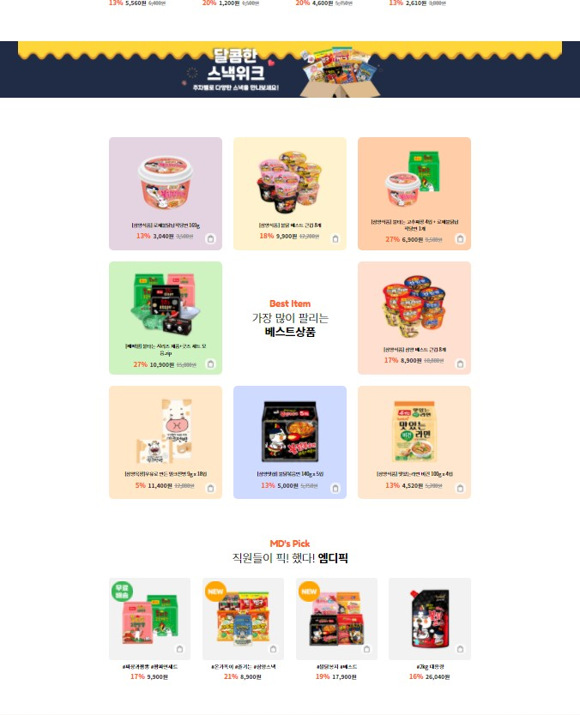
경쟁사 비교/분석
메인페이지에 카테고리들이 나열되어있지만 흥미를 유발하는 텍스트와 컬러감을 추가한 이미지들의 나열로 지루하지 않음.

Slide 9
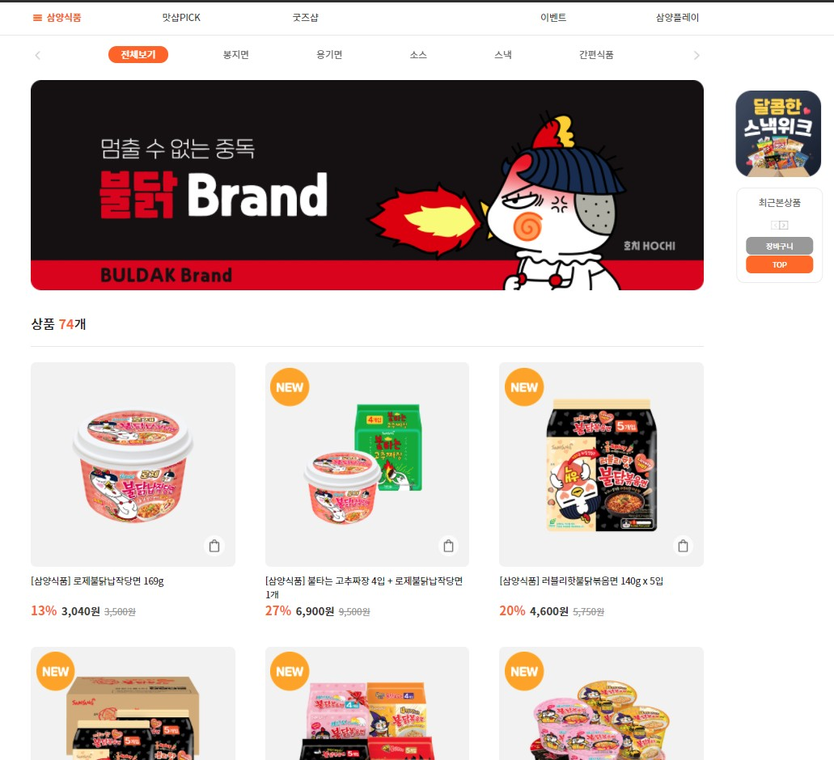
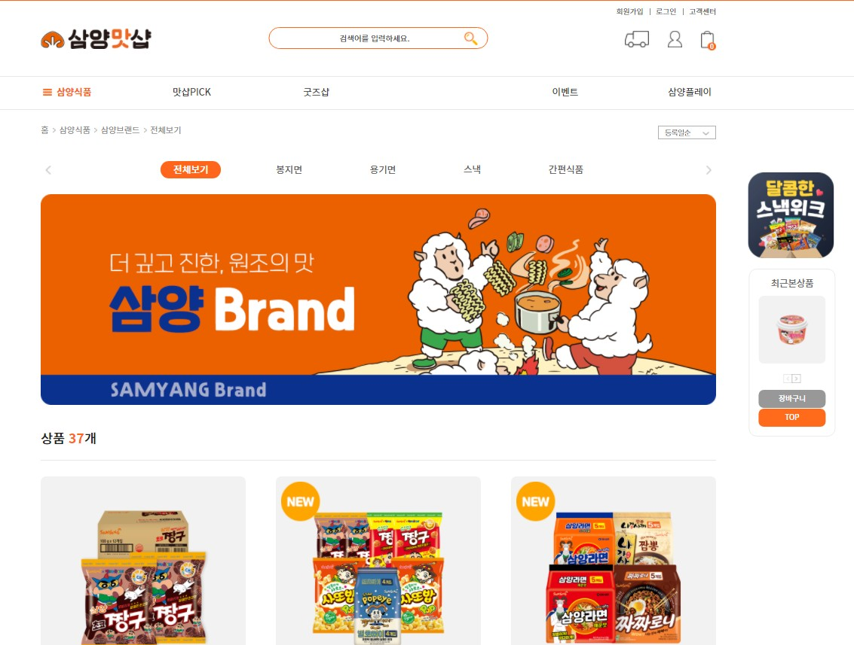
경쟁사 비교/분석
사이드바에 캠페인과 상품구매에 도움을 주는 컨텐츠를 고정시켜두어 홍보와 구매의 편리함을 준다.
각 브랜드별로 대표하는 배너를 삽입하여 상표성을 쉽고 재밌게 알릴 수 있게 했다.

